Slide 1
Girls Leap
www.girls-leap.com

Slide 2
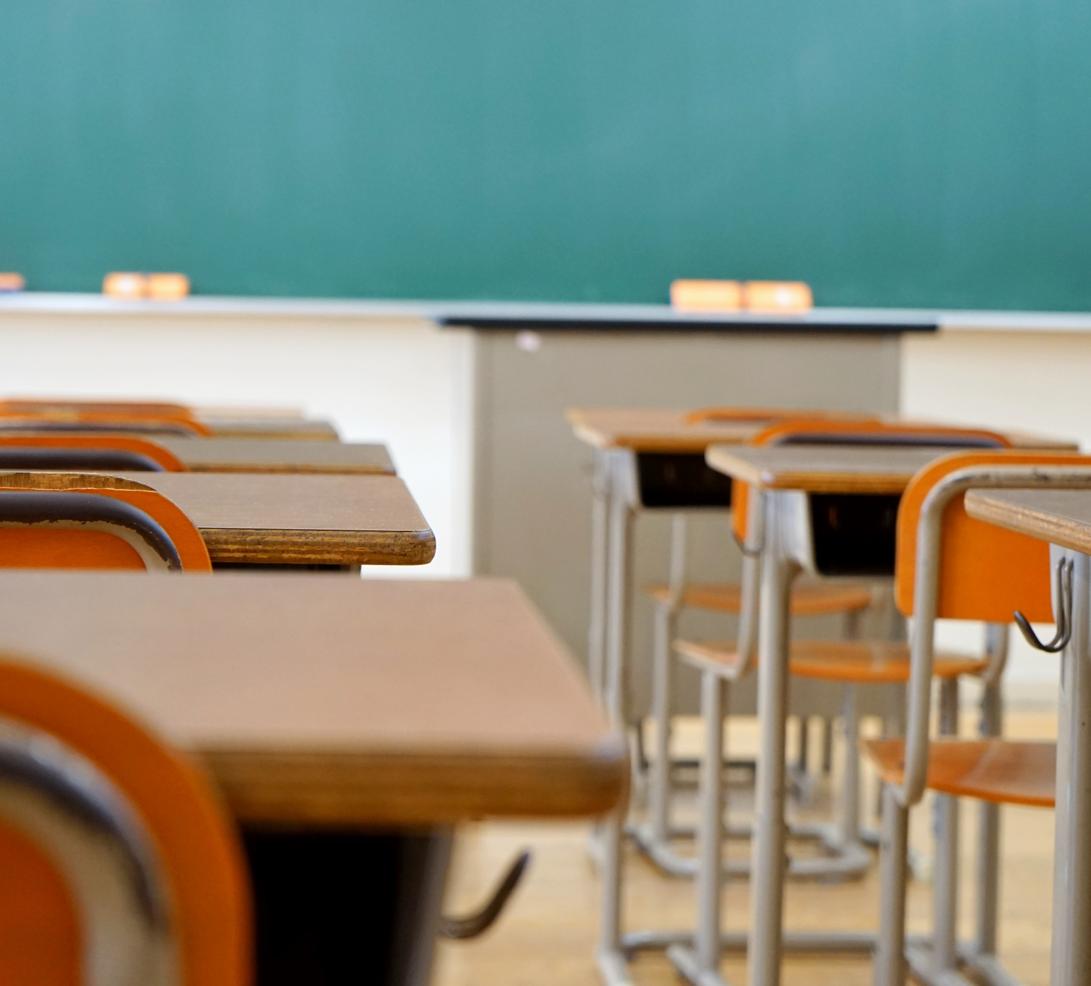
Girls Leap
学校で生理用品を出す
コソコソ・ドキドキから
女の子を守りたい
そんな思いからできた
新しいサニタリーショーツ

Slide 3
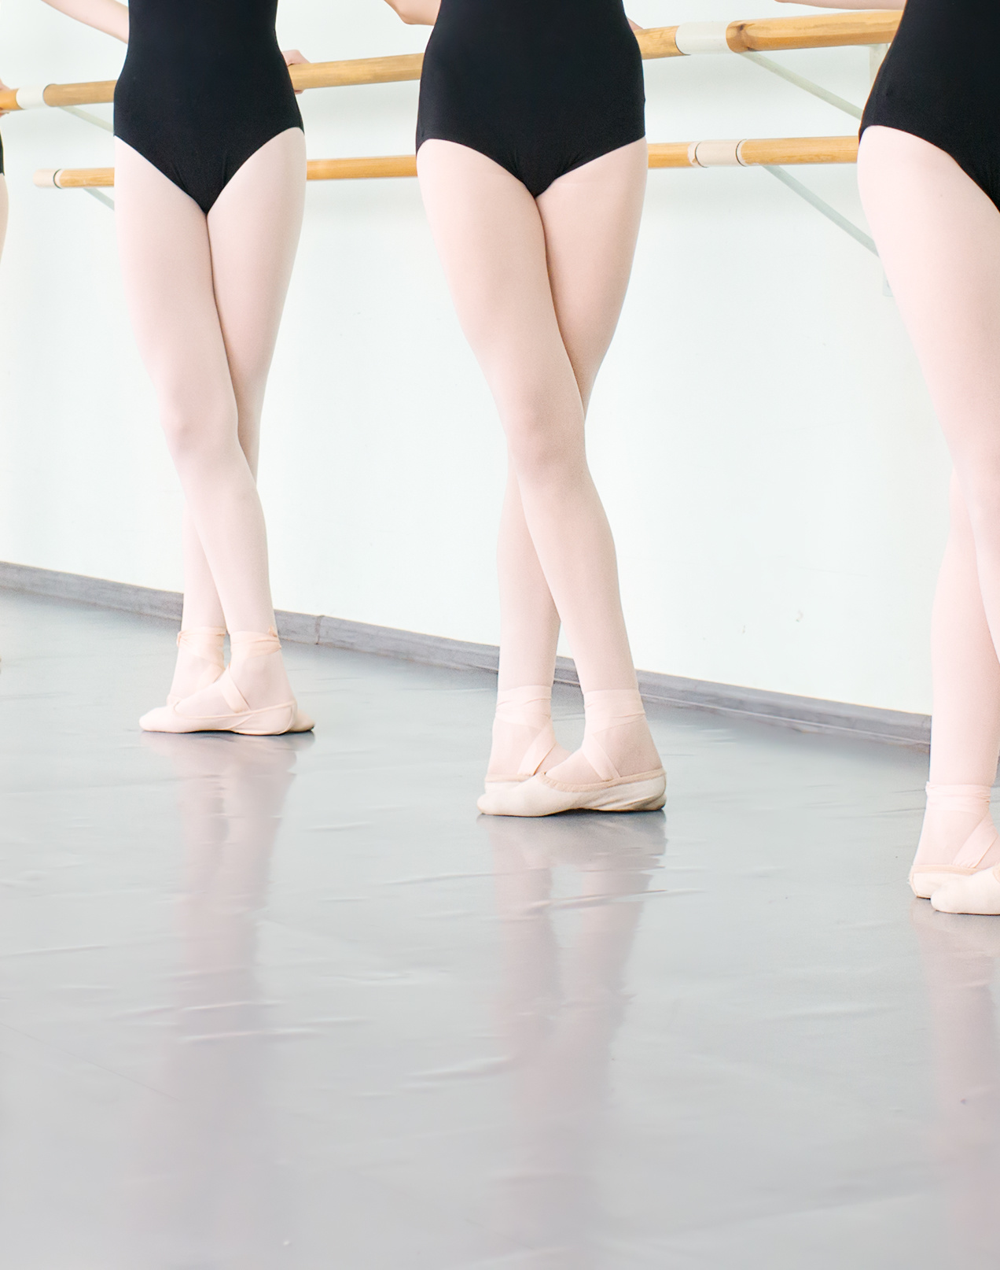
悪いことしていないのに コソコソ・ドキドキ
何も悪いことしていないのにバッグから
生理用品を出すときコソコソ・ドキドキ
「みんなに見られたらどうしよう」
「失敗して漏れたらどうしよう」
「１人だけポーチ持ってトイレに行くのが嫌だ」
「ズレが気になって思いっきり動けない」
じゃあ生理用品とショーツが一緒になれば良いんじゃない？

Slide 4
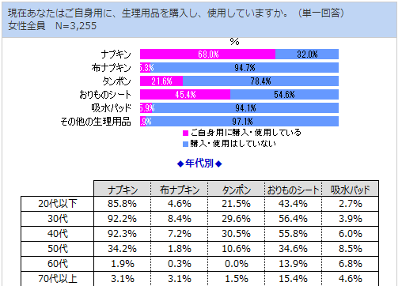
現状
２０１６年雑誌ananの調査によると
１日の使用枚数は約３．８枚
１回の生理での使用は約２０枚
１１歳初潮、５０歳閉経想定
１人当たり使用量９，６００枚
１個１０ｇX９６００枚
＝９６ｋｇ/人のゴミを排出
日本人女性の８５％が使用
約２５００万人の利用者
１年で６０，０００トンのゴミ
出所：DIMSDRIVE 公開アンケート
調査は2013年10月18日（金）～10月30日（水）にかけて実施し、
DIMSDRIVEモニター7,919人から回答を得ています。

Slide 5
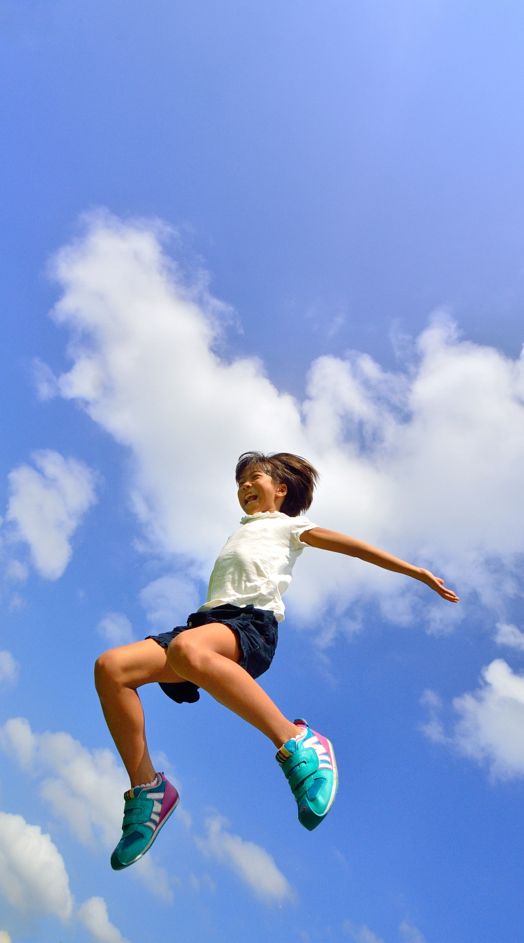
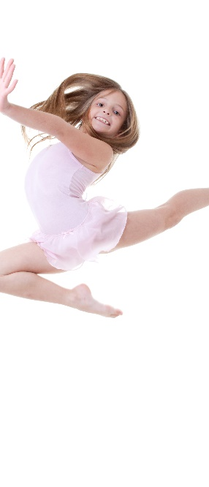
本当にこのままで快適なの？
コソコソしながら持ち歩き。漏れやズレを気にして自由に動けない。
１年間に６万トンものごみを出して本当にこのままで快適なのだろうか？
「私たちの娘にはそんな将来は与えたくない」
今まで使ってきたものを新しいものに変えるとき不安が付きまとう。
でも 今１歩LEAP（飛躍）して欲しい。
「女の子たち 新しいサニタリー習慣へ 飛び出そう」

Slide 6
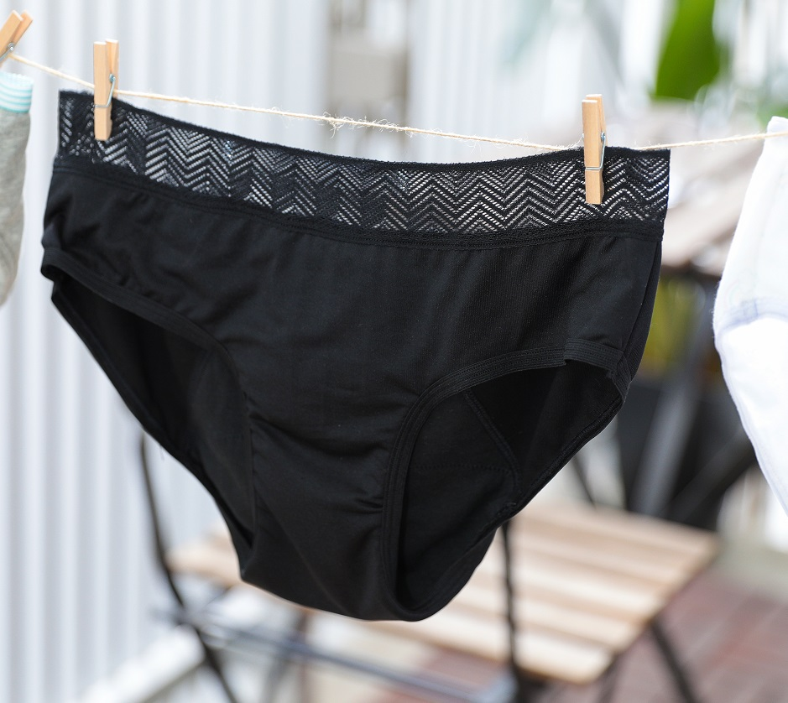
Girls Leap
販売価格 ３９００円
Color: Black
Size:３Size (ジュニア, M, L)
Fabric:
ショーツ部分：ナイロン・ポリウレタン
肌面：ポリエステル(吸水速乾）
吸水布：綿・ポリウレタン
防水布：特殊繊維

Slide 7
Girls Leapの構造
肌側は 肌にやさしいコットン
吸水布もコットンを使用
防水布は特殊繊維を使用し、
表に一切もれません
ショーツの生地は伸びの良い
ナイロンポリウレタンを使用
縫製はフラットシーマで仕上げ
縫い目から漏れにくい構造に
なっています

Slide 8
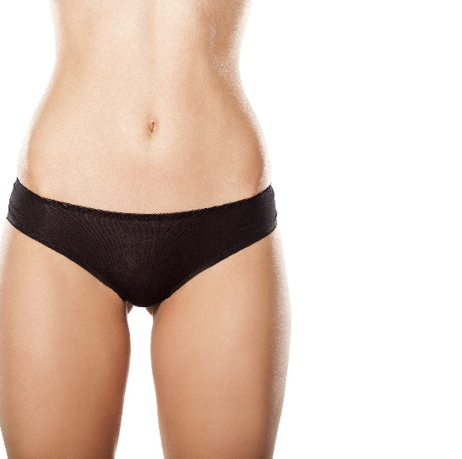
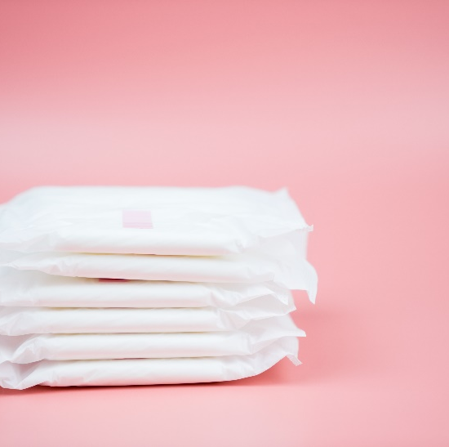
Girls Leap
サニタリーパッド
メリット：
１．ショーツが直接 吸収するのでずれない
２．生理用品を持ち歩く必要がない
３．ゴミを削減できる
デメリット：
１．洗濯にひと手間必要
（水で２０分程度つけおき、その後洗濯機へ）
２．吸水量が３０ｍｍ程度のため２４時間は使えない
メリット：
１．使い捨てで便利
２．正しく使えばモレない
３．いつも使っているから安心感がある
デメリット：
１．持ち歩きが不便
２．ショーツとズレることがある
３．大量のゴミが出る

Slide 9
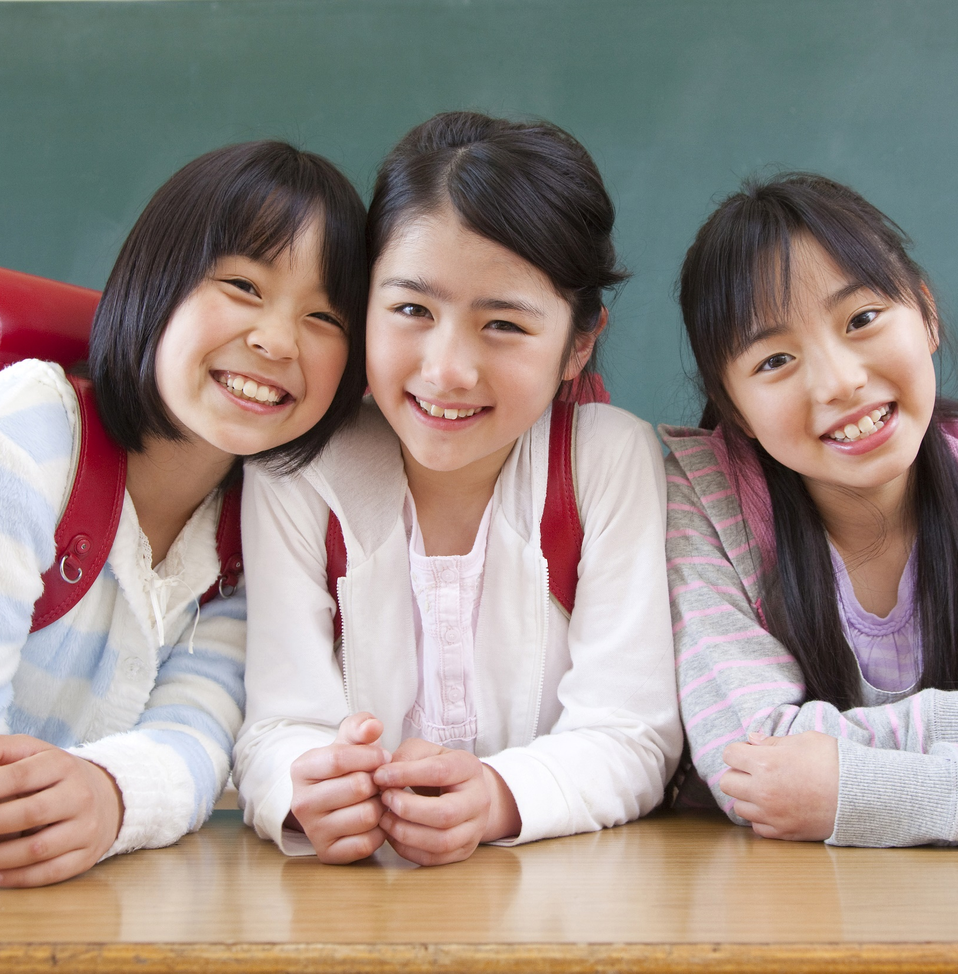
全世界の女の子が笑顔で 過ごせるように
9
商品開発のきっかけは一つ
「自分の娘に生理用品を取り出すコソコソ感を
味あわせたくない。」
全世界の母親 共通の願いだと思います。
その生理用品が大量のゴミとなり環境を破壊するので
あればなおさら娘たちに進められるものではありません。
さあ、日本から新しいサニタリー習慣を始めましょう。
そして、世界へ広めたい！

